Slide 1
La tarte et le Daunaut
La tarte et le Daunaut

Slide 2
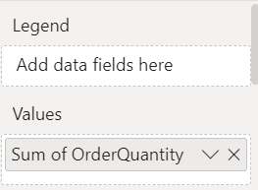
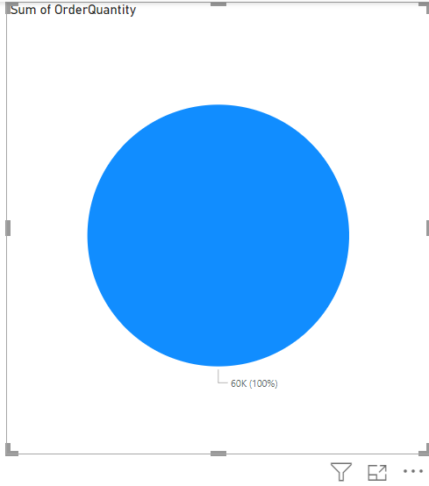
La tarte et le Daunaut
Ajoutez la visualisation Pie à la scène, puis ajoutez OrderQuantity de FactInternetSales aux valeurs

Slide 3
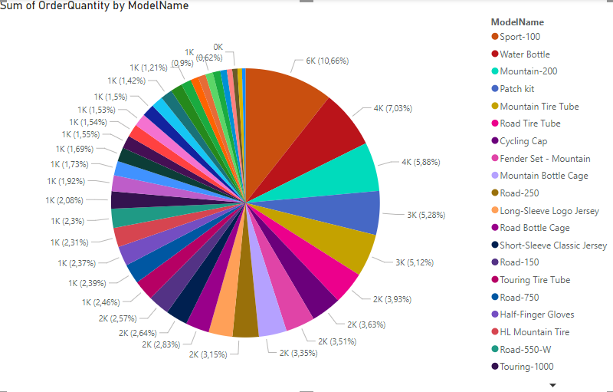
La tarte et le Daunaut
Ajoutez ensuite le nom du modèle depuis DimProduit au niveau Légende

Slide 4
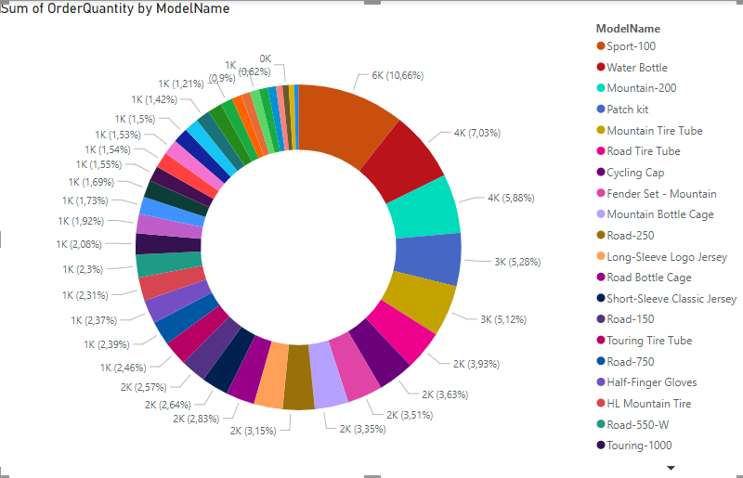
La tarte et le Daunaut
Sélectionnez Daunaut au lieu de tarte

Slide 5
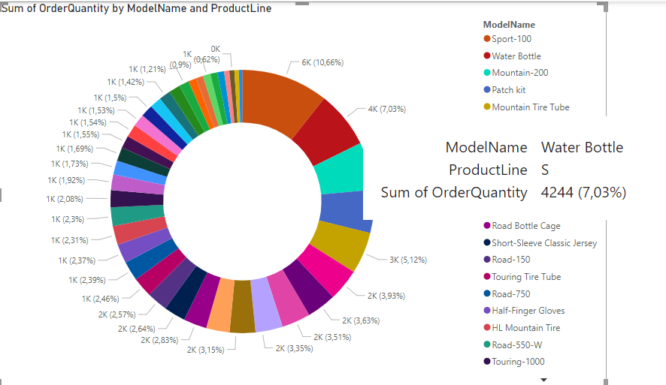
La tarte et le Daunaut
Ajouter une ligne de produits de DimProduct tableau dans le champ Détails et passez la souris sur un segment donné

Slide 6
Merci
Merci

